Slide 1
第六章 网络互连 — 6.1 概述
1
（1） 网络互连的目的
将两个或者两个以上具有独立自治能力的计算机网络（子网）连接起来，实现数据流通，扩大资源共享范围，或者容纳更多用户。
网络互连包括同构网络、异构网络的互连，主要体现为局域网与局域网（LAN/LAN）的互连、局域网与广域网（LAN/WAN）或者局域网经广域网的互连。
（2）网络互连的意义
★ 扩大资源共享的范围 — 容纳更多的用户和资源；
★ 提高网络的性能 — 划分子网，有利于避免相互干扰；
★ 降低成本 — 统一入/出口，有利于降低外联的总体成本；
★ 提高安全性 — 入/出口监控，有利于统一管理和维护；
★ 提高可靠性 — 子网划分，有利于冗余设计。

Slide 2
（3） 网络互连通信的可能问题
2
互连在一起的网络要进行通信，必须解决的问题，如：
不同的寻址方案
不同的分组长度限制
不同的网络接入机制
不同的超时控制
不同的差错恢复方法
不同的状态报告方法
不同的用户接入控制
不同的服务（面向连接服务和无连接服务）
不同的管理与控制方式

Slide 3
（4） 网络互连的准则
3
★ 对原有网络的硬件和软件或者网络结构和协议不应作太大的修改（保持原有网络的基本特性）。
不应为提高网络之间传输的性能而影响各个子网内部的传输功能和性能。
执行网络互连的部件应当提供协调子网不同特性的能力。 例如：编址方案、分组体积、访问机制和协议转换等。
注意：
— 互连：除了应当支持不同子网之间的信息传递之外，还应采取措施屏蔽或者容纳子网的差异。
— 不同的子网在性能和访问控制诸多方面存在差异，网络互连可能导致子网的部分特性损失（如总线形和环形）；

Slide 4
6.2 网络互连部件—互连的核心
4
（1）原理：
执行不同协议的实体之间无法通信，因此互连部件应当：
内部执行各子网的协议，成为子网的一部分，
实现不同子网协议之间的转换，保证执行两种不同协议的网络之间可以进行互连通信。
协议转换包括协议数据格式的转换、地址映射、速率匹配、网间流量控制等。
互连通信
协议转换
互连部件
（低层协议转换）
子网A
子网B
互连部件只能屏蔽对应层之下各层次的差异，为了保证更高层实体之间的通信，通信双方应当执行相同的高层协议。

Slide 5
（2） 网络互连部件分类
5
互连部件的作用：低层协议的转换；
原则上可以对应到OSI/RM的任何层次。
转换发
生层次
物理层
链路层
及以下层
网络层
及以下层
运输层
及以上层
互连部
件称呼
转发器
网桥
路由器
网关
有时，也将所有的互连部件统称为网关（Gateway）。

Slide 6
6.3 网络互连部件—转发器（中继器、集线器）
6
目的：互连仅在物理层及其下层（传输媒体）存在差异的网络；延伸网段，改变传输媒体，同构网络互连；
OSI高层
转发器
OSI高层
DL
DL
Ph1
Ph1
Ph2
Ph2
子网1
子网2
过程：信号（含噪声）的接收和再生/整形—补偿信号能量；
形式：电缆延伸、光电转换等；
双绞线
细缆
转发器
集线器
堆叠式集线器
光纤
光电转换器
粗缆

Slide 7
转发器的特点：
7
延伸网段，模拟信道：信号（含噪声）接收和再生；
数字信道：信号接收和整形；
模拟/数字信道：光电转换；
易于实现，成本低；
局域网环境下，通过转发器互连的设备处于同一广播域，一个结点发出的信息被域中所有结点感知，限制了域中结点数。

Slide 8
6.4 网络互连部件—网桥（含交换器）
8
（1） 原理
目的：互连两个独立的、仅在低两层实现上有差异的子网；
OSI高层
网桥
OSI高层
N
N
DL1
DL1
DL2
DL2
Ph1
Ph1
Ph2
Ph2
子网1
子网2
过程：信息帧的转发（含异构网互连时的重新封装）
MAC帧头转换
校验码
数据
MAC帧头
数据
新MAC帧头
新校验码

Slide 9
（2） 常用场合
9
“相同”或者仅在底2层“相异”的网络互连（LAN互连）；
以太网—以太网（同构网络，如交换器）
以太网—FDDI（异构网络，网桥）
以太网—令牌环（网桥）
以太网—ATM网（网桥）
ATM网络
网桥
FDDI
网桥
以太网
以太网

Slide 10
（3） 网桥的功能及特点
10
★ 地址过滤.
具有统一的数据链路层的编址格式，网桥能够识别各种地址，并根据数据帧的宿地址，有选择地让数据帧穿越网桥。
帧限制
网桥不对帧进行分段，只进行必要的帧格式转换，以适应不同子网。超长帧被丢弃（上层实体协商帧长度）。各子网相对独立，控制帧不能穿越网桥。
监控功能
作为单个子网的一部分，参与对子网的监控和对信息帧的校验。具有“存储-转发”的能力，接收帧、检查帧和转发帧。
缓存能力
适应不同子网对媒体访问的控制方式。
透明性。
不应影响原有子网的通信能力。

Slide 11
（4） 网桥的路径选择—避免广播风暴
11
网桥：不同子网的结点间的通信；
问题：多个子网互连时，如何找到分属不同子网的结点？
基本方法：网桥对信息帧宿地址的处理：如果该地址不属于原子网，则向所有的端口转发（广播）。
00123456
04125456
10173856
1017385A
网段1
网段4
网段2
网段3
501C3dD56
50173E56
508C3dD5B
50873EA6
结果：大量的“无用帧”扩散到整个网上—广播风暴。
浪费了互连子网的资源。

Slide 12
（4） 网桥的路径选择—避免广播风暴
12
广播风暴的解决方法：
设置地址映射表—有选择地转发；
设置计数器—丢弃转发过的帧。
地址映射表
0A074B128236
0A77810E52FA
结点地址
端口编号
1 2 3 4
0A074B128236
1
0A77810E52FA
4
地址映射表的使用：
分析途经网桥的每个帧，如果宿地址出现在映射表中，封装/转发该帧至对应网段（端口），否则广播。

Slide 13
地址映射表的动态构造（自学习）
13
50873EA6, 00123456
10173856, 1017385A
00123456
04125456
10173856
1017385A
网段1
网段4
网段2
网段3
501C3dD56
50173E56
508C3dD5B
50873EA6
00123456, 50873EA6
地址映射表：
网桥分析收到的每个帧：
源地址：加入/修改地址表
地址 + 所属端口；
宿地址：查地址表，
已存在，转发到指定网段
无，广播到所有子网；
MAC地址
端口
00123456
网段1
50873EA6
网段3
1017385A
网段4
……
…

Slide 14
（5） 网桥循环的避免—冗余网桥及生成树
14
为提高网络可靠性，通常需设置冗余网桥或者冗余连接；
问题：可能导致地址映射表无法正常工作（地址震荡）；
可能导致帧循环转发，加剧广播风暴。
A→B
1
A→B
A
B
A
A→B
A→B
B
1
可靠性
2
解决方法：不转发已转发过的帧？
潜在问题：如何保存和判别转发过的帧？
结点增加，子网增多时问题更为严重。
解决方法：对于存在环路的网络，执行构树过程，确保网络中
任意两个结点之间有且仅有一条路径。

Slide 15
冗余网桥及生成树算法（续）
15
★ 解决方法：执行生成树算法，消除循环，多余资源留作备用；
目标：任意两个结点之间仅有一条（跨越不同网段）的路径；
原理：逐个增加网桥（端口），一旦出现环路，则阻塞引起该环路的端口；
算法依据：网段为点，桥为边的图中求生成树（支撑树）；

Slide 16
冗余网桥及生成树示意
16
A
F
C
1
2
D
E
3
5
4
6
B
G
图（网段为点，桥为边）及生成树（支撑树），小号边优先；
A
F
A
F
1
2
3
1
3
1
5
C
D
E
D
E
4
3
4
4
6
B
G
B
G

Slide 17
冗余网桥及生成树示意
16
A
F
C
1
2
D
E
3
5
4
6
B
G
图（网段为点，桥为边）及生成数（支撑树），小号边优先；
A
F
A
F
1
2
3
1
3
1
5
C
D
E
D
E
4
3
4
4
6
B
G
B
G

Slide 18
冗余网桥及生成树算法（实际工作过程）
17
★ 辅助设施：网桥具有网桥标识和端口（网段）编号；端口可设置“转发”、“阻塞”等状态。
过程及原则（802.1d）：
① 根网桥（指定或最小地址的桥）周期性（1-4s）发出Hello广播报文；
② 所有网桥记录并转发该报文；
③多个桥向同一网段转发该报文时，小地址桥的端口置为“转发”状态，其它桥的相应端口可置为“阻塞（不转发）”；
④ 保证每个网段都（仅）有一个桥（端口）负责转发；
⑤ 当同一桥的多个端口冲突时，阻塞编号较高的端口。
注：此处的端口设置为“阻塞”状态，仅指正常工作时不转发帧，但对于定期的支撑树构造时的Hello报文依旧转发。

Slide 19
冗余网桥及生成树示意（同一网段多转入时，大号端口阻塞）
18
A
F
Hello帧
流向
1
1
C
1
3
1
2
1
1
1
D
2
E
3
1
阻塞
5
1
2
3
4
4
5
阻塞
6
5
4
4
5
B
G
结果
A
F
C
1
2
D
E
3
5
4
6
B
G

Slide 20
（6） 网桥实例—以太网交换器
19
目的：用于互连相同类型的LAN（以太网）
特点：具有分割子网的能力—网桥的特性，
每个端口对应一个子网，独享指定的带宽；
地址映射表空间有限—提高查表速度，自学习更新；
具有2层交换（帧交换）的能力，硬件支持—提高速度；
直通式交换，仅分析帧源/宿地址后即转发，
特点：速度快，错帧转发浪费资源；
存储—转发式交换，分析整个帧后转发，
特点：提高转发的可靠性，影响转发速度；
混合式，根据线路质量，选择直通或者存储-转发交换
支持少量的帧缓存能力，避免端口冲突；
常用的交换器一般具有1-2个上连端口，8、16、24、48个下连端口，端口一般为RJ45端口；配上光纤模块，可以附接光纤（光缆）。

Slide 21
以太网交换器的应用
20
快速交换—基于 MAC地址的硬件交换
100M交换器
上连端口
10M交换器
100M
100M
10M交换器
子网
子网
10M
Hub
Hub
子网
子网

Slide 22
6.5 网络互连部件—路由器
21
（1）原理
网桥的限制：仅适合低二层有差异的网络互连；
目的：互连两个或多个独立的同构或异构的网络，
如局域网/广域网、局域网/局域网的互连；
过程：分组的封装和转发，屏蔽3层以下的差异，
OSI网络层的主要功能：路由选择—路由器；
路由器的体系结构：
路由器
OSI高层
OSI高层
N1
N1
N2
N2
DL1
DL1
DL2
DL2
Ph1
Ph1
Ph2
Ph2
子网1
子网2

Slide 23
（2） 路由器的主要功能
22
★ 寻址：全网地址格式统一，如IP地址；
路由选择：了解互连的子网工作状态，旁路故障和防止拥塞；
分组分段/合段：根据子网的分组长度要求，进行分组的分段和合段；
格式封装：构建适合子网传输和处理的分组；
存储—转发（分组过滤）：分组校验（丢弃出错的分组）、存储和转发。
路由器功能主要由软件完成，效率较低，高性能的路由器具有高的价格。

Slide 24
（3） 路由器的主要应用
23
局域网—广域网—局域网互连
高层
高层
分组交换数据网
或帧中继网络等
路由器
路由器
局域网
局域网
交换器
交换器
交换器

Slide 25
常用路由器的端口配置
24
1-2个以太网端口（10/100/1000M自适应）：连接局域网；
若干个同步/异步端口（可设置）：连接广域网；
若干个可扩展槽：配置不同的模块，附接不同的网络（如ATM、FDDI、帧中继等）；
实用中，路由器主要用于企业网的对外接口，企业网内部使用网桥（交换器）附接结点。
X25网络
ATM网络
帧中继网络
R
企业
以太网
企业
FDDI网
R
R

Slide 26
广域网路由器的配置实例
25
串行口s0
X.25：22211133
公共数据网
串行口s0
X.25：33334444
10M交换器
10M交换器
以太网口e0
202.119.24.1
以太网口e0
202.119.12.1

Slide 27
远程访问服务器—路由器之一
26
含异步/同步（可选）端口和以太网端口；
支持用户通过电话网拨号上网，利用电话网的资源；
远程用户（乡、镇）、网线不易铺设的企业、外出时的访问。
远程用户。
全国各分公司
企业网
数据库服务器
WEB服务器 等
电话网
远程访问服务器
100M交换器
公共数据网

Slide 28
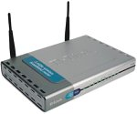

分组借助于路由器在网络中的传送
27
H₁
5
4
3
2
1
R₁
R₂
R₃
3
2 2
1 1
3
2 2
1 1
3
2 2
1 1
主机
H₁
R₁
R₂
R₃
间接交付
间接交付
间接交付
间接交付
R₅
R₄
间接交付
R₅
R₄
直接交付
3
2 2
1 1
3
2 2
1 1
5
4
3
2
1
H₂
主机 H₂

Slide 29
（4） 二层/三层交换（L2/L3交换）
28
L2交换：交换机根据帧的宿地址和映射表，不作修改地交换至输
出端口；交换对象：帧。
MAC帧
MAC帧
入
出
L2交换
L3交换：根据分组的宿地址和路由表，在路由器上实现分组的交换。
路由表
IP地址 端口
路由表
IP报文
MAC帧
IP报文
202.119.11 T1
202.119.2. T2
202.119.24 T3
…
IP报文
新MAC帧
L3交换

Slide 30
6.6 网络互连部件—网关（信关）
29
目的：支持更高层的协议转换（主要是应用协议的转换），
如：电子邮件的转换等；
实施方法：软件实现。
网关的实质：解出对应层的用户数据，用新协议进行封装和传输。
网关
SMTP
SMTP
A-MHS
A-MHS
P
P
TCP
TCP
S
S
IP
IP
T
T
N
N
LLC
LLC
DL
DL
MAC
MAC
Ph
Ph

Slide 31
6.7 企业组网的一般讨论
30
★ 企业网通常采用层次结构，由主干网和分支网组成。
主干网辐射到各个部门，
分支网连接部门内的各台计算机。
主干网通常采用高速网络（如：高速以太网等）；
随着分支网下沉，交换机档次降低（如：千兆→十兆等） ；
根据应用的不同选择不同的交换网络设备；
当需要跨越广域网互连时，必须选择路由器；
主要网络设备：网络适配器（卡）、交换器（Switch ）、
路由器（Router）。
设备选择时：应考虑应用对带宽的要求，并具有可扩展性；
所有入网设备应配置适合的网络适配卡。

Slide 32
31
某中学校园网拓扑图
教师办公用机
综合楼专用教室
行政办公用机
办公楼
综合楼
ChinaNET
Cernet
服
务
器
1000Mbps
1000Mbps
教 学 楼
DDN专线
路由器
图书管理
服务器
1000Mbps
电话网
教师备课用机
远程用户
学生家庭
图书室用机
学生机房
服务器
光纤（1000M）
学生用机
学生用机

Slide 33
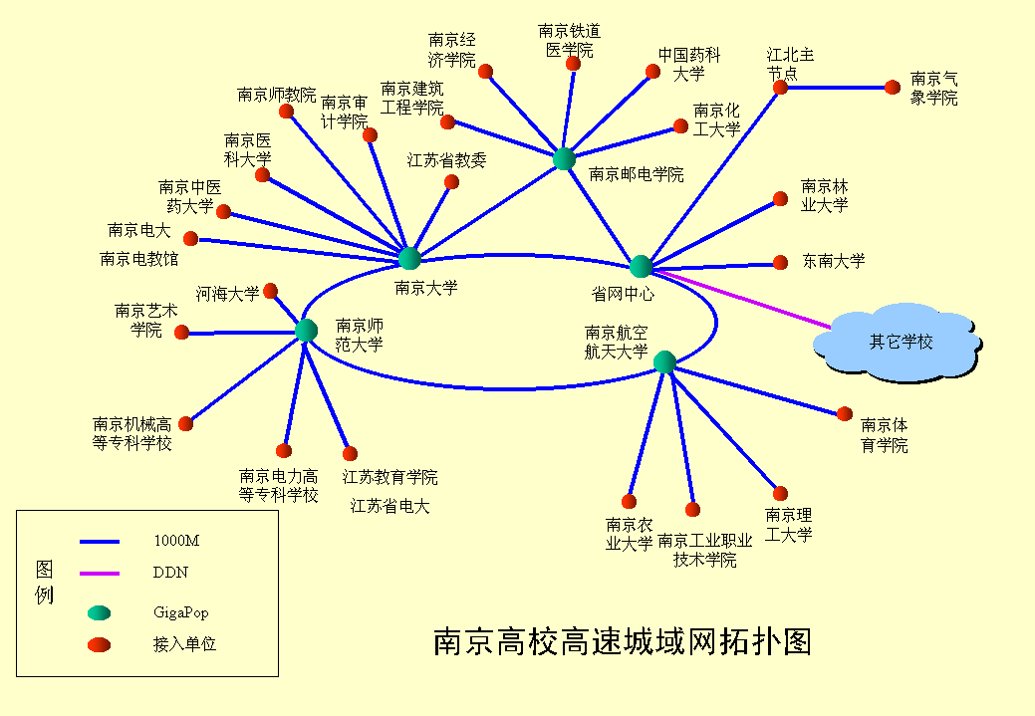
基于千兆的城域网（2006年）
32

Slide 34
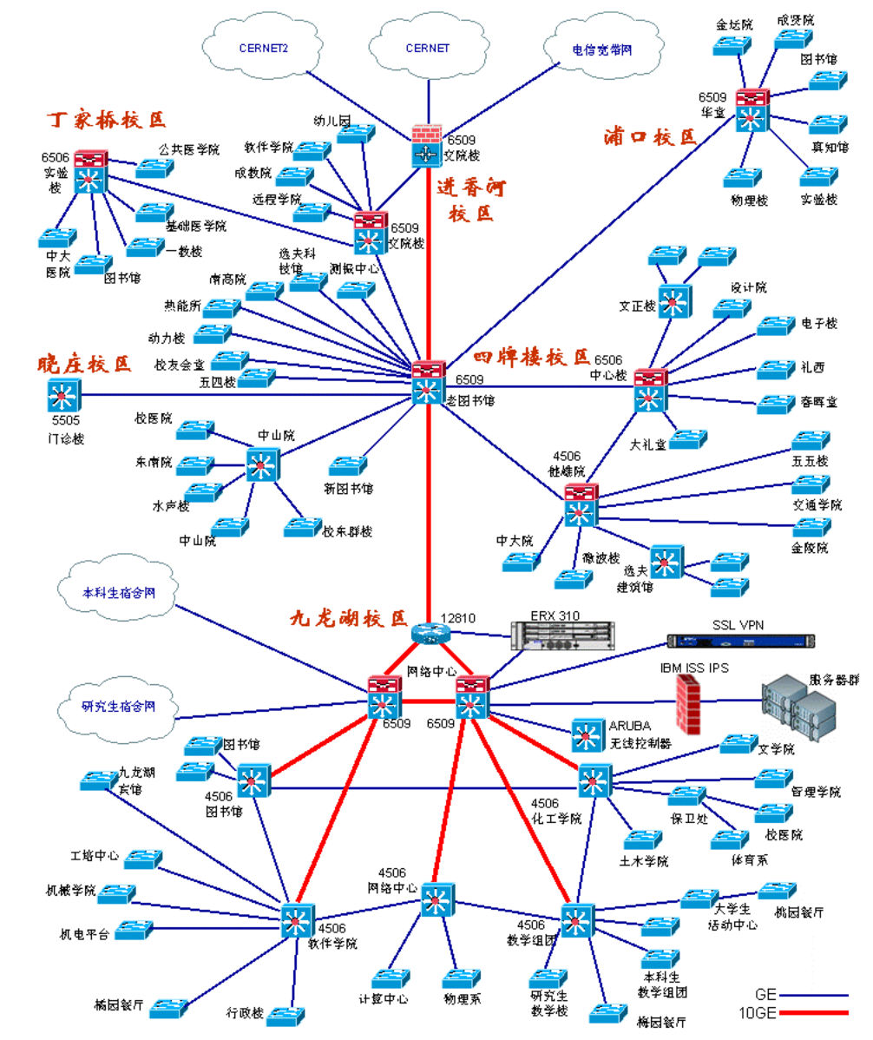
2007年东南大学校园网
33

Slide 35



2010年东南大学校园网
34
海外学院
CERNET2
CERNET
电信宽带网
金坛院
成贤院
丁家桥校区
幼儿园
图书馆
食堂
电信公司：
研究生宿舍网
浦口校区
6506
实验
楼
行政南楼
软件学院
Radware
LP 3020
6509
华堂
公共医学院
成教院
远程学院
电信公司：
本科生宿舍网
真知馆
基础医学院
中大
医院
一教楼
逸夫科技馆
四牌楼校区
文正楼
设计院
物理楼
实验楼
行政北楼
图书馆
南高院
测振中心
电子楼
热能所
6509
交院楼
礼西
2010年的
校园网拓扑图
动力楼
春晖堂
校友会堂
大礼堂
五四楼
门诊楼
校医院
五五楼
晓庄校区
东南院
新图书馆
ERX 310
交通学院
电信公司：
本科生宿舍网
水声楼
中山院
校东群楼
中大院
金陵院
12810
微波楼
逸夫
建筑馆
网络中心
ERX 310
SSL VPN
电信公司：
研究生宿舍网
服务器群
九龙湖校区
九龙湖
宾馆
图书馆
6509
6509
ARUBA
无线控制器
IBM ISS IPS
文学院
管理学院
4506
图书馆
4506
化工学院
校医院
工培中心
4506
网络中心
保卫处
体育系
土木学院
机械学院
4506
教学组团
桃园餐厅
机电平台
4506
软件学院
大学生
活动中心
GE
10GE
计算中心
物理系
本科生
教学组团
橘园餐厅
行政楼
研究生
教学楼
梅园餐厅

Slide 36
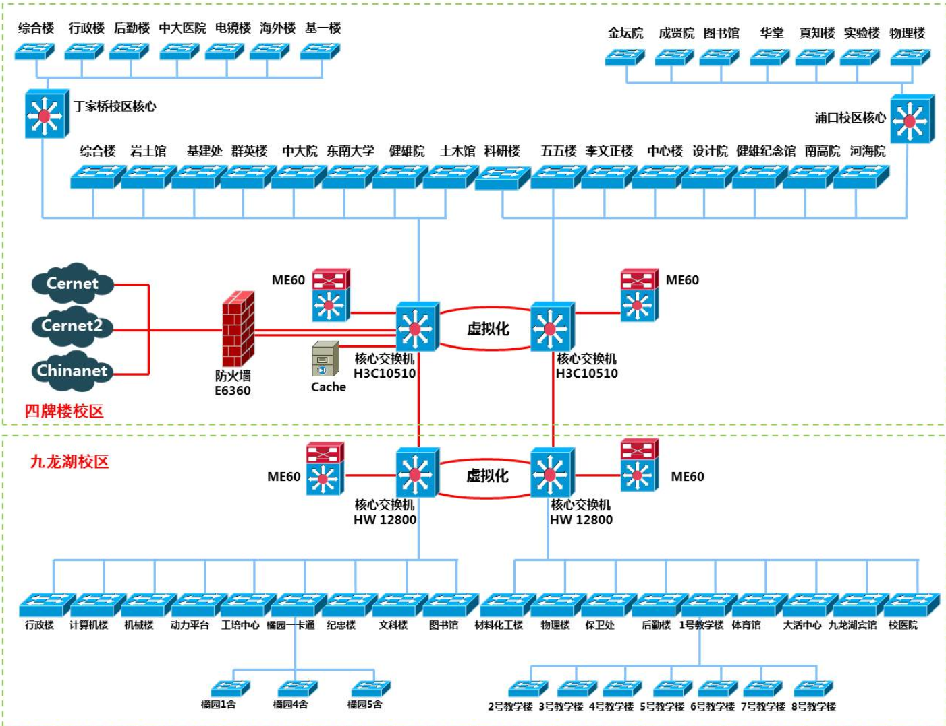
2019年东南大学校园网
35

Slide 37
本章小结
网络互连：利用网络互连部件分割/互连子网，达到扩大资源共享范围和容纳更多用户的目的（应用需求）；
网络互连部件是子网的一个部件，执行子网协议，并进行子网低层的协议转换（帧或分组的解封/封装）。
网络互连部件根据处理（协议转换）发生的层次，可分类为：转发器、桥接器、路由器和网关；
互连部件转发的对象是数据，某个子网特有的控制信息不应转发到其它子网（子网特有性能损失）；
桥接器设计/设置应解决的问题：广播风暴（基于自学习方式的地址映射表）和冗余循环（生成树算法）。
只有执行相同协议的实体之间才能进行有效的通信。
互连通信
协议转换
子网A
互连部件
子网B

Slide 38
思考题
1 为支持网络互连，定义了哪几类网络互连部件，分类的依据是什么？
2 网桥是如何避免广播风暴问题的？实施时应注意哪些问题？

Slide 39
第7章 因特网(Internet)
1
7.1 因特网概述
（1） 因特网的提出
1957年，苏联发射了人类第一颗人造地球卫星“Sputnik”，
美国 DoD组建高级研究计划局(ARPA)，科技用于军事 。
1961年，MIT雷纳德•克兰罗克（Leonard Kleinrock）发表相关分组交换论文： “Information Flow in Large Communication Nets”。
1969年设计并发送第一封电子邮件；

Slide 40
第7章 因特网(Internet)
1
7.1 因特网概述
（1） 因特网的提出
1957年，苏联发射了人类第一颗人造地球卫星“Sputnik”，
美国 DoD组建高级研究计划局(ARPA)，科技用于军事 。
1961年，MIT雷纳德•克兰罗克（Leonard Kleinrock）发表相关分组交换论文： “Information Flow in Large Communication Nets”。
1967年，MIT拉里•罗伯茨（Lawrence Roberts）发表ARPANET论文： “Multiple Computer Networks and Intercomputer Communication”。
也是公认的ARPANET网络设计和整合者；

Slide 41
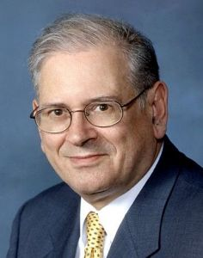
第7章 因特网(Internet)
1
7.1 因特网概述
（1） 因特网的提出
1957年，苏联发射了人类第一颗人造地球卫星“Sputnik”，
美国 DoD组建高级研究计划局(ARPA)，科技用于军事 。
1961年，MIT雷纳德•克兰罗克（Leonard Kleinrock）发表相关分组交换论文： “Information Flow in Large Communication Nets”。
鲍勃·卡恩（Bob Kahn），全名罗伯特·埃利奥特·卡恩
（Robert Elliot Kahn），也称罗伯特·卡恩；1938年生。
1969年，参加ARPA网工作；1970年，设计出(NCP)；
1997年，被授“美国国家技术奖”；2004年，获图灵奖。
在美国全国研究创新联合会(CNRI，1986年创建)任过主席。
CNRI为美国信息基础设施研究和发展提供指导和资金支持的非赢
利组织，同时也执行IETF的秘书处职能。
1967年，MIT拉里•罗伯茨（Lawrence Roberts）发表ARPANET论文： “Multiple Computer Networks and Intercomputer Communication”。
1968年，DARPA资助BBN开发ARPAnet，要求具有抗毁性；
鲍勃•卡恩（Bob Kahn）等设计NCP，4结点（69年）→15结点（71年）→英国伦敦大学和挪威NORSAR大学（73年）；

Slide 42
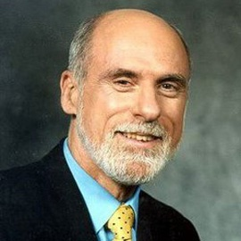
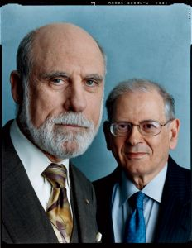
第7章 因特网(Internet)
1
7.1 因特网概述
（1） 因特网的提出
1957年，苏联发射了人类第一颗人造地球卫星“Sputnik”，
美国 DoD组建高级研究计划局(ARPA)，科技用于军事 。
1961年，MIT雷纳德•克兰罗克（Leonard Kleinrock）发表相关分组交换论文： "Information Flow in Large Communication Nets"。
1967年，MIT拉里•罗伯茨（Lawrence Roberts）发表ARPANET论文： “Multiple Computer Networks and Intercomputer Communication”。
文顿•瑟夫（Vinton Cerf）， 1943年生，为Google副总裁
兼首席互联网顾问，
1972年，获加州大学洛杉矶分校博士学位，留校工作；
1974年，与鲍勃•卡恩合作提出TCP构架和TCP/IP协议。
1992 年至 1995 年，任互联网协会 (ISOC) 总裁；
2000 年开始，任ICANN 董事长； 2005 年，获总统自由勋章。
1968年，DARPA资助BBN开发ARPAnet，要求具有抗毁性；
鲍勃•卡恩（Bob Kahn）等设计NCP，4结点（69年）→15结点（71年）→英国伦敦大学和挪威NORSAR大学（73年）；
1973年春，鲍勃•卡恩进行ARPANET网络互连的研究；
邀请文顿考虑网络通讯协议，合作提出TCP/IP协议。
1974年，文顿·瑟夫和鲍勃•卡恩发表论文：A Protocol for Packet Network Intercommunication—TCP雏形；

Slide 43
第7章 因特网(Internet)
1
雷纳德•克兰罗克（Leonard Kleinrock），设计分组交换协议，
发送第一封电子邮件；
拉里•罗伯茨（Lawrence Roberts），设计和整合ARPANET；
鲍勃•卡恩（Bob Kahn ），研制ARPAnet的NCP，设计TCP/IP ；
文顿• 瑟夫（Vinton Cerf），设计因特网构架，TCP/IP；
1997年12月，克林顿总统为他们颁发“美国国家技术奖”。
互联网之父：
★ 文顿• 瑟夫（Vinton Cerf），
★ 鲍勃•卡恩（Bob Kahn ），
★ 拉里•罗伯茨（Lawrence Roberts），
★ 蒂姆·伯纳斯·李(Tim Berners-Lee) —万维网的发明者。
1955年生，牛津大学物理系毕业，欧洲粒子物理实验室（欧洲
最大因特网节点）工作；1980年采用超文本技术编写和演示项目申
请书，1989年提出万维网设想，1990年12月，开发首个浏览器，
1991年建首个WWW网站 http://info.cern.ch/ 。属百位杰出科学家。
“难以想象李的发明对全球信息化发展的意义”——《时代》周刊
7.1 因特网概述
（1） 因特网的提出
1978年, TCP分解成TCP和IP两个协议。
80年代初，DARPA启动“The Interneting Project”；
采用Cerf.V和Kahn.R提出的TCP/IP协议集（74年）；
1982年, “Internet”定义为通过TCP/IP协议连接起来的“internet”。
希望得到IBM、DEC、HP等公司支持——无果；
DoD宣布将TCP/IP协议作为DoD标准网络协议；
资助BBN+Berkeley公司将该TCP/IP嵌入UNIX；
1983年1月1日，ARPANET从NCP协议切换为TCP/IP协议，
入网主机必须执行TCP/IP协议集（83年）；
90年代初，MCI、IBM和MERIT公司联合组建“高级网络服务
公司ANS”，对因特网实现商业化管理（91年容许商用）；
政府资助 + 商业支持 + 缺乏更多的选择余地等，
促进了TCP/IP技术和因特网的普及，渗透全球和各行各业。

Slide 44
中国因特网记事
2
1986年，国家“七五”项目：OSI标准的制定和验证；
软件所、15所、清华、复旦、上海交大、南京工学院等9所科研院所，遵循OSI标准，实现上海和北京的机器互连通信，服务：MHS、FTAM和VT；
1988年初，CNPAC正式开通（覆盖北京、上海、广州、沈阳、西安、武汉、成都、南京、深圳等城市）；
1988年，中国科研网（CRN）启动；
1989年5月，CRN通过德国研究网（DFN）的网关与Internet沟通，开通电子邮件和文件传输服务，成员单位包括：电科院、 15所、清华大学、30所、54所、复旦大学和上海交大、东南大学等单位。
1990年10月，中国注册登记顶级域名CN；
因中国尚未正式接入因特网，德国卡尔斯鲁厄大学运行CN域名服务器。
1994年4月，中国正式接入因特网；
1992年6月，首次提出接入因特网，美国政府干涉（政治障碍）；
1994年4月，通过美国Sprint公司连入因特网的64K国际专线开通，实现了与因特网的全功能连接，中国成为开通因特网的国家。
1994年5月21日，中国科学院计算机网络信息中心接管中国国家顶级域名(CN)。
2

Slide 45
中国因特网记事
2
1996年，爱特信公司（张朝阳），首家互联网公司，推出搜狐引擎，综合门户网站；
1997年，网易公司（丁磊），首家中文搜索引擎+超大容量免费邮箱，综合门户网站；
1998年，新浪网站（王志东），全球最大的中文综合门户网站，提供微博服务；
1998-99年，腾讯公司（马化腾，张志东），即时通信软件（QICQ--QQ），中国最大的互联网综合服务提供商；2011年，即时通信软件微信（WebChat），社交工具→支付钱包；
2000年，百度网站（李彦宏、徐勇），中国最大的搜索引擎；
1999年，阿里巴巴网站（马云），网上贸易市场；2003年，淘宝网—个人网上贸易市场平台；2004年，支付宝—第三方支付平台；
2004 年2 月，CERNET2 （首个下一代互联网CNGI 主干网），2.5-10 Gbit，与国际下一代互联网相连接。中国互联网与国际先进水平同步。
……；
1997年6月3日，组建中国互联网络信息中心(CNNIC)，行使国家互联网络信息中心的职责，发布中国因特网的统计信息。
2

Slide 46
（2） 中国因特网统计数据（来源：www.cnnic.cn）
3
统计时间
上网计算机数
用户数
注册域名数
WWW站点数
国际出口
2002年01月
1254万
3370万
127319
277100
7597.5M
2005年01月
4160万
9400万
432077
668900
74429M
2007年01月
5940万
1.37亿
4109020
843000
256696M
2009年01月
7800万++
2.98亿
16826198
287.8万
640286M
2011年01月
3.58亿
4.57亿
866万
191万
1098957M
2012年01月
3.77亿
5.13亿
775万
230万
1389529M
2014年01月
4.30亿
6.18亿
1844万
320万
3406824M
2015年01月
4.59亿
6.49亿
2060万
335万
4118663M
2016年01月
手机网民6.2亿
6.88亿
3102万
423万
5392116 M
2017年01月
手机网民6.95亿
7.31亿
4228万
482万
6640291M
2018年01月
手机7.53亿
7.72亿
3848万↓
553万
7320180M
2019年08月
手机8.47亿
8.54亿
4800万
518万↓
8946570M
上网人数剧增：因特网在中国普及，普及率达61.2%（全球平均51.7%）；
国际出口剧增：中国进入国际市场和对外交流的步伐加快；
因特网普及的原因：社会需求、用户支持、协议简洁。

Slide 47
（3）因特网的认识 — 一个非常奇特的网络
4
无所不在的网络：
覆盖世界各地、各行各业；
★ 一无所有的网络：
因特网不属于任何个人、企业和部门；
因特网没有任何固定的设备和传输媒体；
包罗万象的网络：
蕴含的内容异常丰富：天文地理、政治时事、人文喜好等；
蕴含无穷资源的“赛伯（SPACE）”空间。
崇尚自由的网络：
可以自由“接入”和“退出”，做自己想做的事情。

Slide 48
（4） 因特网的管理：
5
Internet Society
—ISOC
Internet Architecture Board—IAB
因特网协会
ISOC
民间组织；
总体组，负责全面管理和指导工作；
因特网体系结构组
IAB
因特网研究部 IRTF
因特网工程部 IETF
因特网命号管理部 ICANN
因特网研究指导小组
IRSG
因特网工程指导小组
IESG
因特网编号管理局
IANA
…
领域
领域
…
…
地区
…
地区
RG
…
RG
WG
WG
WG
WG
Internet Research Task Force（IRTF）
Internet Research Steering Group（IRSG）：
因特网发展的理论研究和长远规划，包括协议、体系结构等；

Slide 49
（4） 因特网的管理：
5
因特网协会
ISOC
因特网体系结构组
IAB
因特网研究部 IRTF
因特网工程部 IETF
因特网命号管理部 ICANN
因特网研究指导小组
IRSG
因特网工程指导小组
IESG
因特网编号管理局
IANA
…
领域
领域
…
…
地区
…
地区
RG
…
RG
WG
WG
WG
WG
Internet Engineering Task Force（IETF）
Internet Engineering Steering Group（IESG）：
因特网发展中短期工程问题，协议开发和标准化；

Slide 50
（4） 因特网的管理：
5
因特网协会
ISOC
因特网体系结构组
IAB
因特网研究部 IRTF
因特网工程部 IETF
因特网命号管理部 ICANN
因特网研究指导小组
IRSG
因特网工程指导小组
IESG
因特网编号管理局
IANA
…
领域
领域
…
…
地区
…
地区
RG
…
RG
WG
WG
WG
WG
Internet Corporation for Assigned Names and Numbers（ICANN）
Internet Assigned Numbers Authority（IANA）：
管理和分配因特网中地址、端口等参数。

Slide 51
（4） 因特网的管理 – 标准化：
6
任何人都可以提出值得研究的问题，当足够多的人对该问题表示兴趣时，形成工作小组（WG）或者研究组（RG），向IETF或者IRTF提交研究报告（草案→建议标准→ 草案标准），或者报IAB，形成因特网标准（正式标准）- 标准化进程见RFC 2026。
所有文档或者标准均以IETF文档形式（RFC XXXX）上网公布。
例如：www.ietf.org/rfc/上具有所有的IETF文档；
草案或草案标准：xxx.ietf.org/doc(或html)/draft-ietf-xxxx
因特网草案
实验的RFC
建议标准
提供信息的RFC
草案标准，2011年略去
6 种 RFC
因特网标准
历史的RFC

Slide 52
RFC文件举例（源自RFC Index.txt，1969年—，8540个）
7
所有文档均予以永久性保留；更新的文档标注以Updates、Updated by、Obsoletes（标准升级）、Obsoleted by字样。
……
1271 Remote Network Monitoring Management Information Base.
S.Waldbusser. November 1991. (Format: TXT=184111 bytes)
(Obsoleted by RFC1757) (Updated by RFC1513)
(Status: PROPOSED STANDARD)
1513 Token Ring Extensions to the Remote Network Monitoring
MIB. S. Waldbusser. September 1993. (Format: TXT=121974
bytes) (Updates RFC1271) (Status: HISTORIC)
1757 Remote Network Monitoring Management Information Base.
S. Waldbusser. February 1995. (Format: TXT=208117 bytes)
(Obsoletes RFC1271) (Obsoleted by RFC2819) (Status: DS)
2819 Remote Network Monitoring Management Information Base.
S.Waldbusser. May 2000. (Format: TXT=198676 bytes)
(Obsoletes RFC1757) (Also STD0059) (Status: STANDARD)

Slide 53
（5） 因特网的组成
9
因特网是由网络互连而成的网络；
因特网是由路由器和用户端设备（包括主机）构成的网络：
路由器：互连子网络；
用户端设备：辅助用户访问因特网的资源，向因特网提供各种信息资源。
用户端接入因特网的必要条件：具有接入网络的接口（转发服务）、运行统一的软件（TCP/IP协议集）、具有全网的唯一标识（IP地址）；
因特网（网络的网络）
主机
因特网

Slide 54
（6） 因特网的结构—发展阶段1
10
★ 单网结构（第一阶段）：
1983年起，执行TCP/IP协议集的ARPAnet；
主机
ARPANET

Slide 55
（6） 因特网的结构—发展阶段2
10
★ 层次结构：逐级覆盖和管理（1985年起，第二阶段）
主干网：由代表国家或者行业的有限个中心结点通过专线连接形成；覆盖到国家一级；连接各个国家的因特网互连中心，如中国互联网信息中心（CNNIC）
次级网（区域网）：若干个作为中心结点代理的次中心结点组成，容许级内分级，如CERNET，华东（北）片，…；
园区网（校园网、企业网）：直接面向用户的网络。
主干网
区域网
园区网
园区网

Slide 56
（6） 因特网的结构—发展阶段3
10
★ 多层次ISP结构：分级服务和管理（1993年起，第三阶段）。
本地 ISP
第三层
本地 ISP
本地 ISP
第二层
第二层
ISP
本地 ISP
大公司
本地 ISP
大公司
第一层
本地 ISP
第一层
ISP
第一层
ISP
第二层
ISP
本地 ISP
本地 ISP
第二层
ISP
NAP
一级 ISP
NAP
一级 ISP
第一层
ISP
第二层
ISP
本地 ISP
本地 ISP
第二层
ISP
第二层
ISP
大公司
本地 ISP
本地 ISP
本地 ISP
本地 ISP
公司
A
B
校园网
校园网
校园网
校园网
主机A → 本地 ISP → 第二层 ISP → NAP → 第一层 ISP → NAP → 第二层 ISP → 本地 ISP → 主机B

Slide 57
（6） 因特网的结构—发展阶段3
10
★ 多层次ISP结构：分级服务和管理（1993年起，第三阶段）。
主干 ISP
主干 ISP
主干 ISP
地区
ISP
行业
ISP
地区
ISP
行业
ISP
本地 ISP
本地 ISP
本地 ISP
本地 ISP
本地 ISP
大公司
公司
校园
公司
校园
公司
校园
公司
A
B
主机A→公司 →本地 ISP→地区ISP→主干 ISP→主干ISP→行业 ISP→本地 ISP→校园→主机B

